Slide 1
ManageEngine MIB Browser

Slide 2
Download
https://www.manageengine.com/products/mibbrowser-free-tool/download.html
System Requirements - Software
JRE - JRE 1.5 is bundled with the ManageEngine MibBrowser Free Tool package. It is bundled with the EXE for windows.

Slide 3
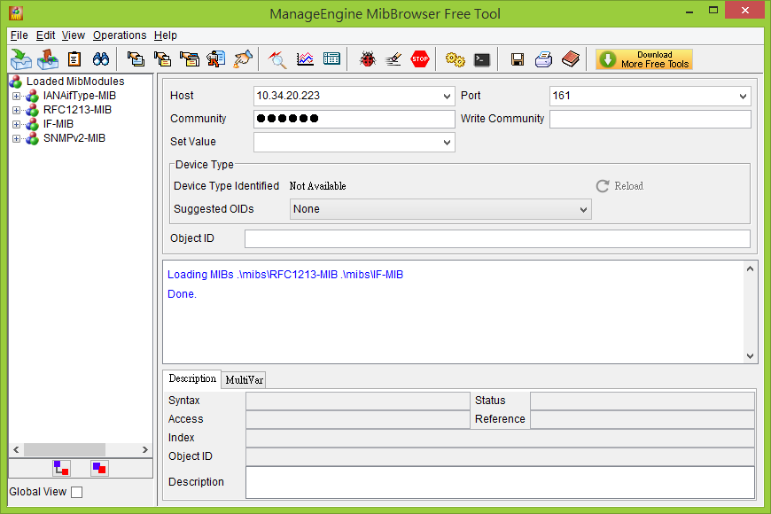
10.34.20.223 或 localhost
Community名稱
Loaded MIB
Modules

Slide 4
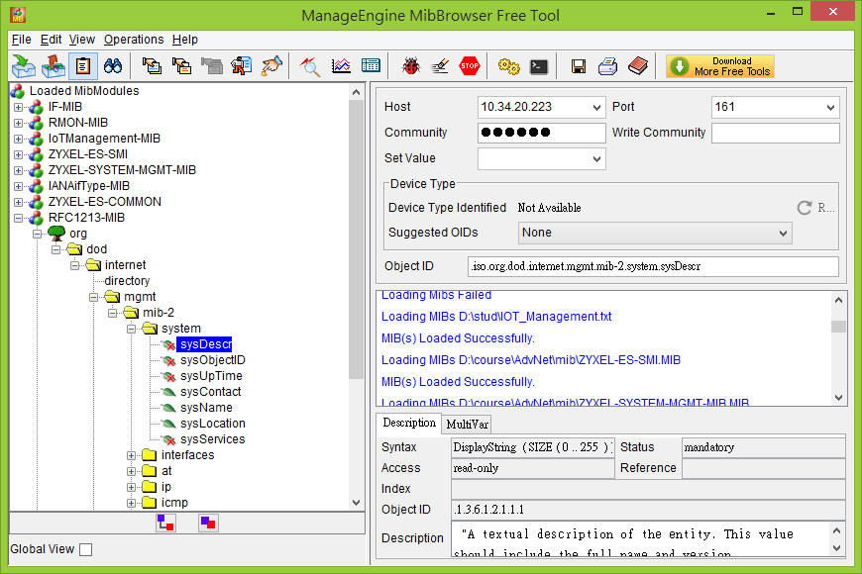
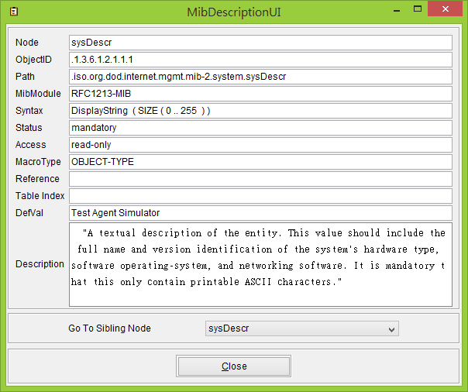
MIB Object Definition
2 Description of Selected MIB Node
3
1
select object

Slide 5
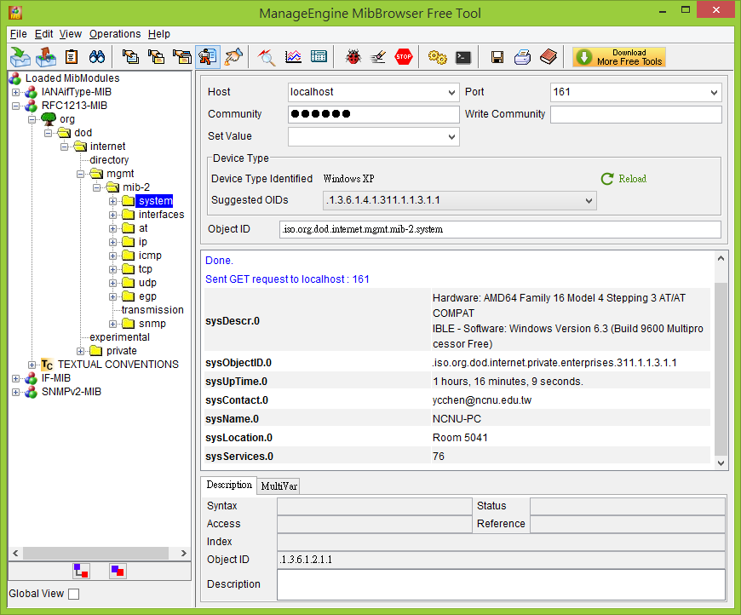
snmpwalk
2 snmpwalk
1
select object
3 result

Slide 6
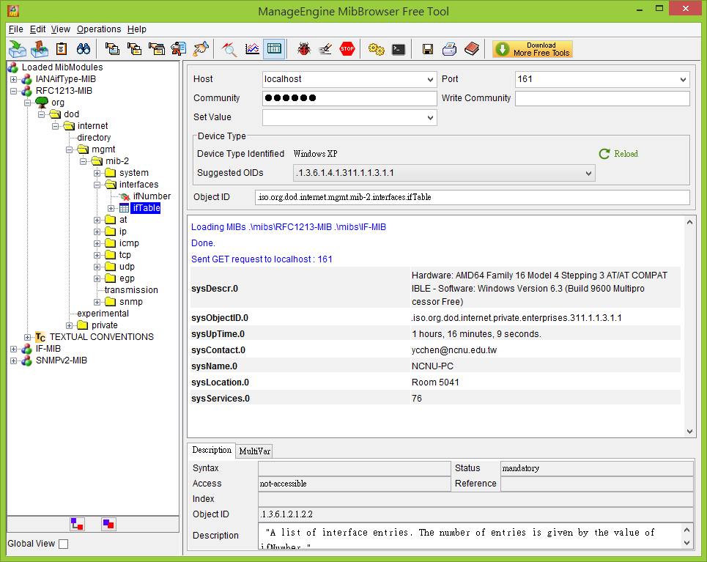
Get a Table
2 view data table
1
select
table

Slide 7
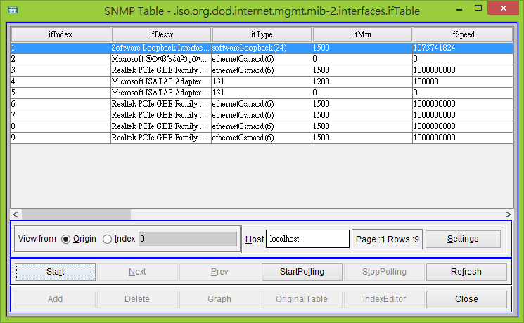
3 start

Slide 8
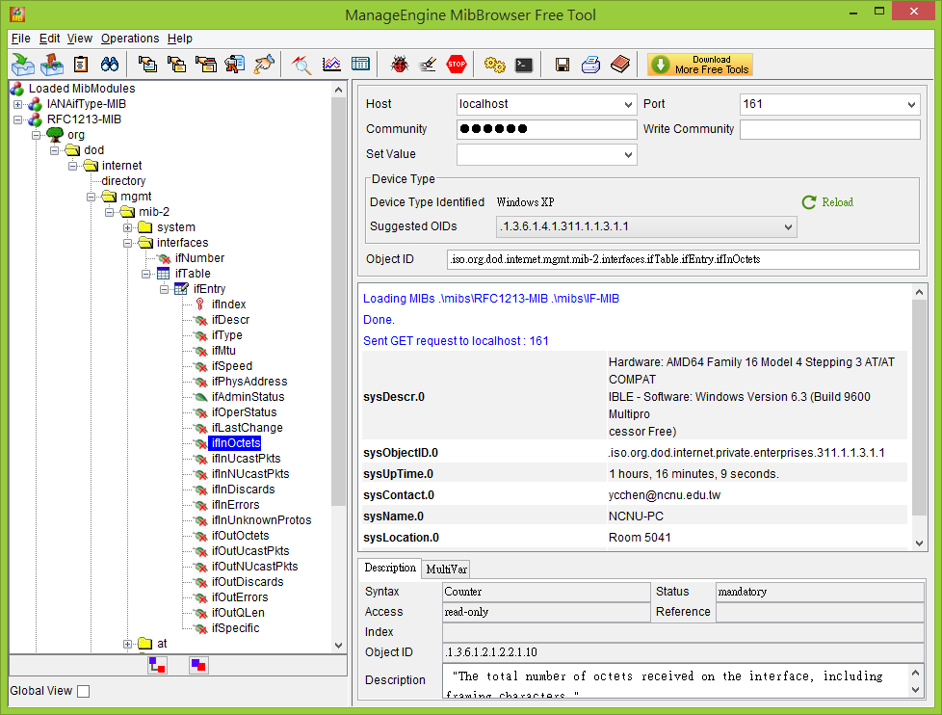
Line Chart
2 View Line Graph
1
select object

Slide 9
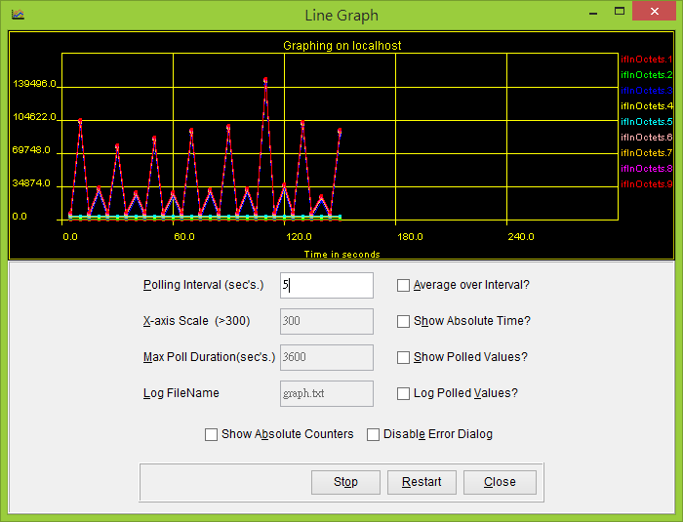

Slide 10
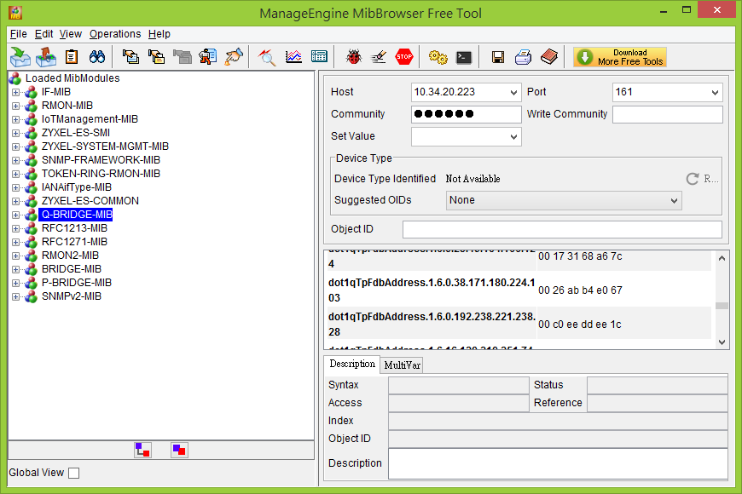
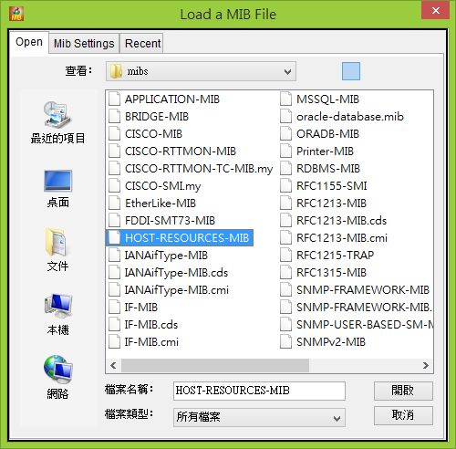
Load MIB modules

Slide 11
Search and Download MIB Files
MIB files repository
Net-SNMP
mibDepot
http://www.circitor.fr/Mibs/Mibs.php
http://www.net-snmp.org/docs/mibs/
http://www.mibdepot.com/index.shtm

Slide 12
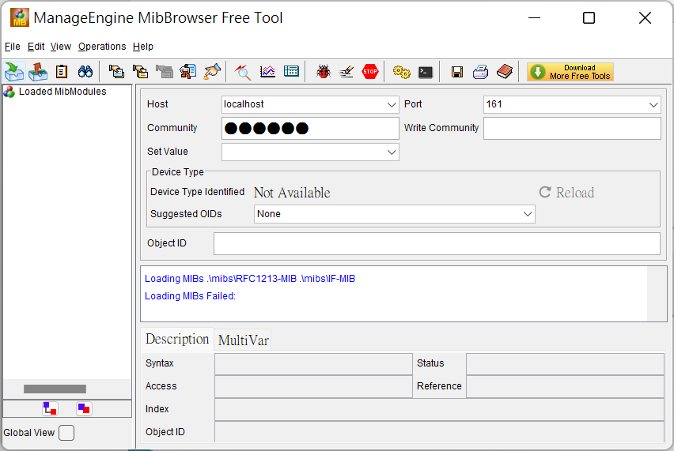
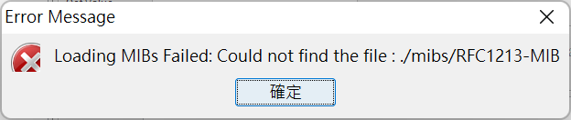
如果無法成功load MIBs

Slide 13
Troubles in loading MIBs
三個可能解決方法：
修改ManageEngine\MibBrowser Free Tool資料夾之權限。
在MS Prompt(命令提示字元)模式下執行 MibBrowser.bat。
修改MIB Settings，改為Direct

Slide 14
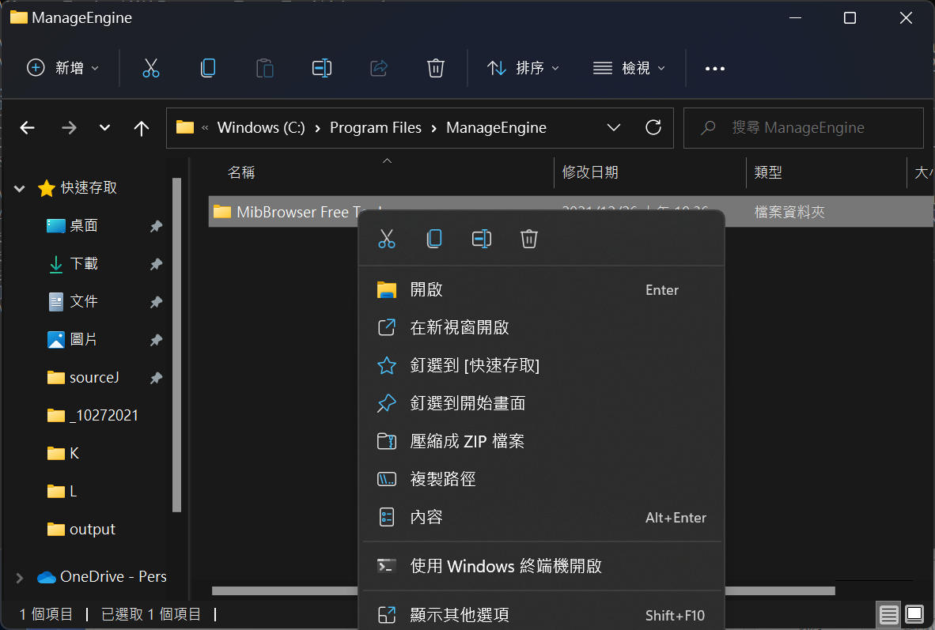
修改ManageEngine\MibBrowser Free Tool資料夾之權限

Slide 15
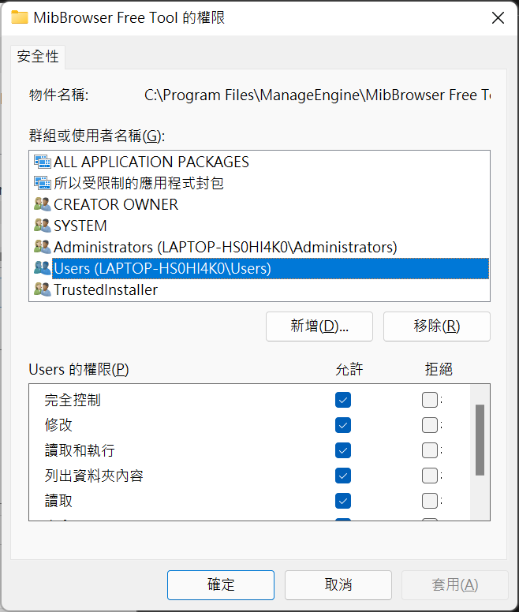
允許所有使用者 完全控制

Slide 16
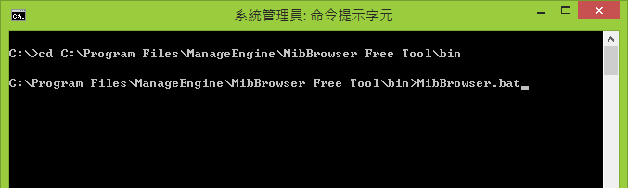
在MS Prompt(命令提示字元)模式下執行 MibBrowser.bat
以系統管理員身分執行MS Prompt(命令提示字元)
cd C:\Program Files\ManageEngine\MibBrowser Free Tool\bin
執行 MibBrowser.bat

Slide 17
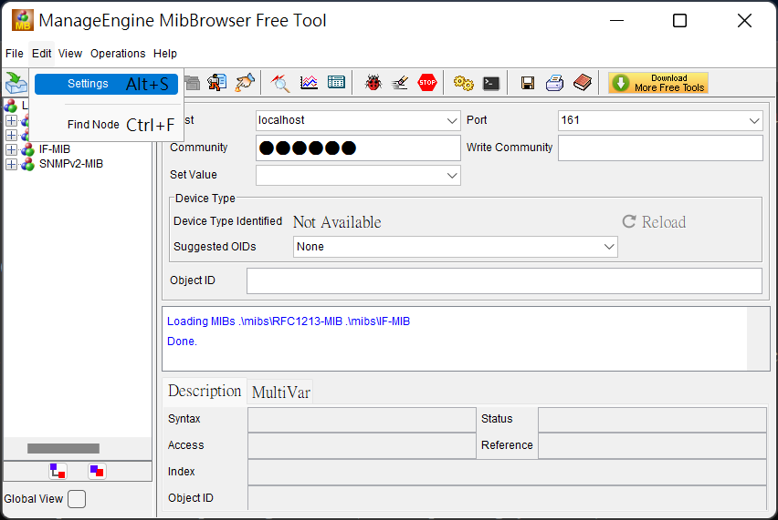
修改MIB Settings，改為Direct

Slide 18
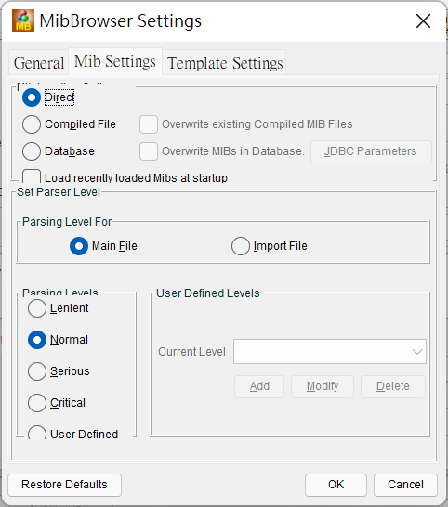

Slide 20
